Slide 1
Bistandsfaglighed? Tid til eftertanke?
IDA – 15. september 2020
Nils Boesen

Slide 2
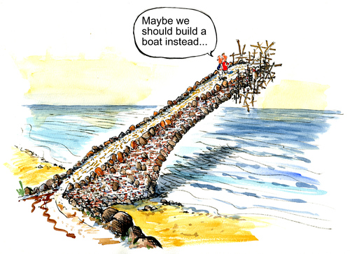
Grund til bekymring?

Slide 3
Grund til bekymring?
Strategisk niveau?
Programmering?
Implementering?
Resultater?

Slide 4
Pioner eller deja-vu?
”….nyt pionerprojekt… skabe flere anstændige jobs for Afrikas unge. Flere skal have en faglig uddannelse, så der er kvalificeret arbejdskraft til de sektorer, hvor der skabes flest jobs…Her kan danske erfaringer med uddannelse og kvalificering af faglært bruges som inspiration.”
(Regeringens udviklingspolitiske prioriteter 2021)

Slide 5
Bilateralt.?
Fra danske pionérprojekter…
…tilbage til danske pionérprojekter??
Overprogrammering, underimplementering?
Hvor er resultaterne?
Strategisk rådvildhed?
…til partnernes sektorprogrammer…

Slide 6
Multilateralt – 55% og stigende (?)..
Strategier? Spredte, tynde…
“Lette” penge at bruge med færre hænder?
Ved vi hvorfor vi skruer op for det multilaterale?
Indflydelse? Joh, men er linien klar?
Resultater? Hvem spørger?
E(U)lefanten i rummet? (15% i 2018)

Slide 7
Fagligheden?
Dyb strategisk sektor- og organisationsviden
Forandringsledelse, facilitering
Netværks- og relations-bygning
Program- og bistandshåndværk
Politisk tæft, ude og hjemme
Lande-, kultur-, politik-forståelse

Slide 8
Organisa-tionen?
Får fagligheden plads nok ift politik?
Har vi det rette mix af generalister og fag-specialister?
Lærer vi i tide, og bruger vi hvad vi lærte?
Ved vi hvad der sker derude?
Memo: Energi, vand, klima, (faglig) uddannelse, migration, menneskerettigheder, governance, sundhed …

Slide 9
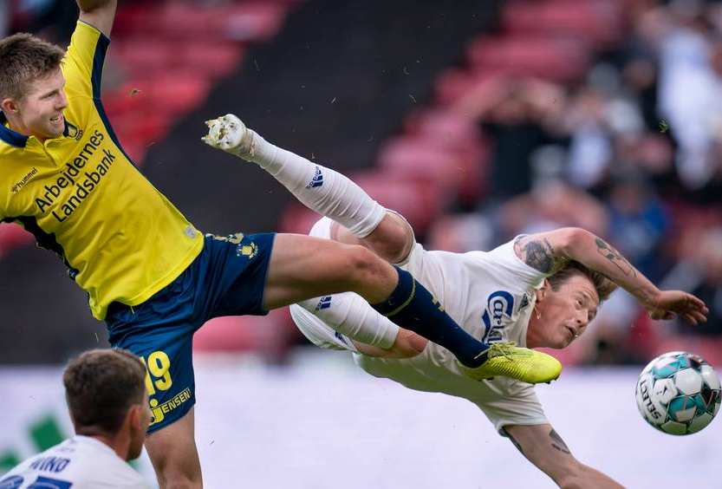
Vi er i bistandens superliga, siges det. Er det dér kampen foregår?

